Slide 1

초등학생 인구예측을 통한 우리아이 키움센터 최적입지 추천(20매 내외)
김하은 곽동명 신재영 이규호 이소연
(가나다순)

Slide 2
차례
문제분석
EDA
모델구성/분석
최적입지 추천
결론

Slide 3
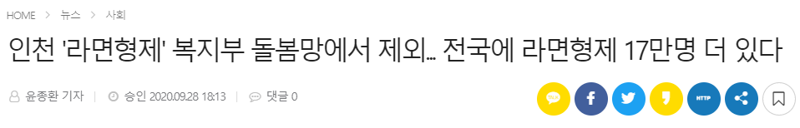

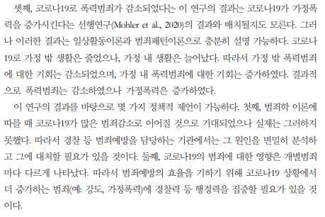
문제분석
라면형제
가정폭력 코로나(논문)
방치되는 아이들
Notes:
기사: 시사저널 http://www.sisajournal.com/news/articleView.html?idxno=205386
논문: 코로나19가 범죄에 미친 영향 - 112 신고 데이터를 중심으로 -http://www.earticle.net.ssl.access.hanyang.ac.kr/Article/A379821

Slide 4
목표
행정동별 돌봄필요지수
돌봄 틈새 필터링
최적입지 선정

Slide 5

돌봄필요지수
식던지고
배경설명:
대체시설?
TFIDF?

Slide 6
돌봄필요지수
사용한 데이터 EDA, 의미 설명

Slide 7
지수바탕 시각화
지도에 높은 지수는 빨갛게 낮은지수는 파랗게 이런식으로 시각화 후 보여주기

Slide 8
틈새
행안부에서는 돌봄이 필요한 아이들 전체를 타겟으로 두었지만
우리는 더 자세히 들어간다는 어필을 하거나
행안부 모르는 척할거면 틈새라는 개념에 우리가 포인트잡아서
다른 분석들과 차별화 된 것을 어필하기

Slide 9
틈새
라면

Slide 10
틈새
틈새 시각화(시간별유동인구/표/웹크롤링 등)

Slide 11
최적입지추천

Slide 12
최적입지 선정
최적 장소 설정
지도에 보여주기
해당 동 관련 뉴스랑 함께 배치하면 좋을듯

Slide 13
결론
상황+모델+분배알고리즘 요약

Slide 14
결론
기대효과, 발전방향, 멋있는말

Slide 15
여백

Slide 16
여백

Slide 17
여백

Slide 18
여백

Slide 19
출처

